Slide 1
Spread Spectrum
(Yayılı İzge)

Slide 2
Spread Spectrum
Modülasyon teknikleri bantgenişliği kullanımını etkin hale getirmeyi amaçlar.
Spread spectrum teknikleri ise gerekenden çok daha fazla bir bantgenişliği kullanır.
  Tek kullanıcı için gereksiz bantgenişliği israfı olur ancak çoklu kullanımda kullanıcılar aynı bantgenişliğini girişim olmadan kullanabilir.
  Dolayısı ile çoklu kullanımda spread spectrum bantgenişliği açısından etkin bir yöntemdir

Slide 3
Spread Spectrum
Spread spectrum iletilecek veri için gerekli olan bantgenişliğinin yayılmasını içerir.
Örneğin CDMA spread spectrum tekniğine dayanan bir çoklu erişim modelidir. CDMA de ortak bir kanalı kullanan her bir kullanıcıya aynı frekans bandını kaplayan bir sinyal (code) verilir.
  Aynı bant üzerinde bir çok kullanıcı eş zamanlı olarak bulunabilir
  Kullanıcılara ayrılan data rate değişken yük koşullarına göre ayarlanabilir
Veriyi geniş bantgenişliğine yaymak jamming ve interception’ı zorlaştırır.

Slide 4
Spread Spectrum
Dar bant girişimi
  FDM çoğullama için 6 kanal
  frekans planlaması gerekir
  kanal kalitesi frekansa bağlı
    Kanal kalitesi o frekansdaki girişimin bir ölçüsüdür

Slide 5
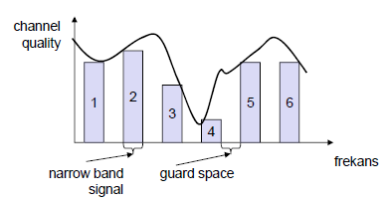
Spread Spectrum
Dar bant girişim yüzünden 3. ve 4. kanallardaki sinyal kalitesi çok düşük olduğundan alıcı tarafından doğru alınamaz.
Çözüm?
Dar bant kanalları

Slide 6
Spread Spectrum
Dar bant işareti özel bir kod kullanarak geniş bant işareti olarak yayılır.
  Pseudo-noise (PN) sequence, pseudo-noise code
  Rasgele gibi görünen ikili dizisi (ancak alıcı tarafından tekrar üretebilir)
spread spectrum narrowband interference karşı dayanıklılığı artırır.

Slide 7
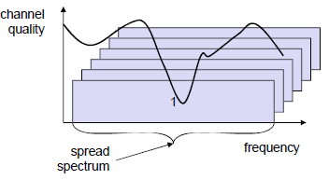
Spread Spectrum
• frekans planlaması gerektirmez
• bütün narrowband sinyaller aynı (geniş) frekans aralığında broadband sinyal olarak yayılırlar
Spread Spektrum Kanalları

Slide 8
Spread Spectrum
Boşa harcanan spectrum ne kazandırıyor?
  Gürültüye karşı dayanım
  Güvenlik-şifreleme
  Birçok kullanıcı geniş bir bandı çok az bir girişim ile kullanabilir

Slide 9

Spread Spectrum
i. Dar bant işareti
ii. Gönderici işareti yayar, dar bant işareti geniş bant işaretine dönüştürür. Aynı enerji daha geniş bir frekans aralığına yayılır.
Gönderici

Slide 10

Spread Spectrum
iii) İletim sırasında, dar bant ve geniş bant girişim işarete katılır.
iv) Alıcı işareti toplar ve darbant girişimi yayar
v) Alıcı bir bant geçiren filtre kullanarak asıl işareti elde eder.
Alıcı

Slide 11
Spread Spectrum
Veri bir kanal kodlayıcıdan (channel encoder) geçirilir
  Dar bantgenişligine sahip bir analog sinyal elde edilir.
Bu sinyal bir bit sırası kullanılarak modulate edilir
  Dağıtım kodu ya da dağıtım sırası olarak adlandirilir
  (Pseudo spreading code or spreading sequence)
  Pseudonoise ya da pseudo-random number generator kullanılarak uretilir
Modulation gönderilecek olan sinyalin bantgenişliğini artırmak icin yapılır

Slide 12
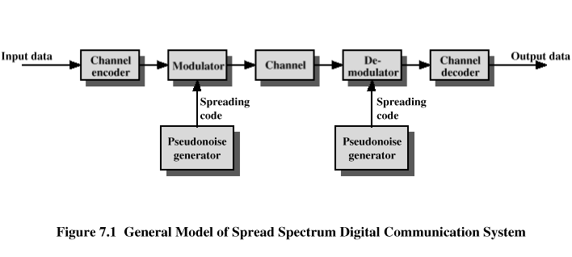
Spread Spectrum
Alıcı tarafında, aynı bit dizisi spread spectrum sinyali demodulate etmek için kullanılır
Sinyal kanal decoder’dan geçirilerek orijinal veri elde edilir.

Slide 13
Spread Spectrum
Giriş → Analog veya Sayısal veri
Çıkış/İşaret → Analog İşaret
Spectrum’un yayılması iki şekilde olabilir:
  Frequency Hopping
  Direct Sequence

Slide 14
Spread Spectrum
Frequency Hoping Spread Spectrum (FHSS)

Slide 15
Frequency Hoping Spread
Spectrum (FHSS)
İşaret rasgele radyo frekans serisi üzerinden gönderilir
  FH sinyali için kanallar ayrılır.
  Her kanalın genişliği giriş işaretinin bantgenişliğine eşittir.
İşaret belirli zaman aralıklarında frekansdan frekansa zıplar.
  Gönderici bir anda bir kanalda işler.
  Bit’ler bazı kodlama teknikleri ile gönderilir.
  Her bir başarılı aralıkta, yeni taşıyıcı frekansı seçilir.

Slide 16

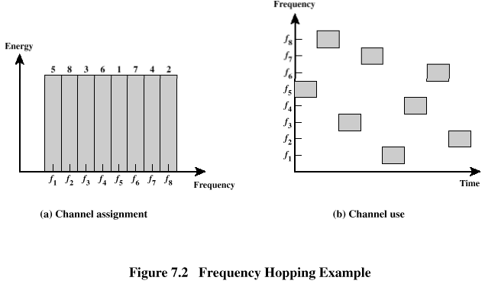
Frequency Hoping Spread
Spectrum (FHSS)

Slide 17
Frequency Hoping Spread
Spectrum (FHSS)
Zıplama yapılacak kanal dizisi spreading code tarafından belirlenir.
Gönderici ile senkronize bir şekilde frekanslar arasında zıplayan alıcı gönderilen mesajı alır
Avantajlar
  Kötücül kişiler sadece anlaşılmaz bipler duyar.
  Frekans jam edilirse sadece birkaç bit etkilenir.

Slide 18
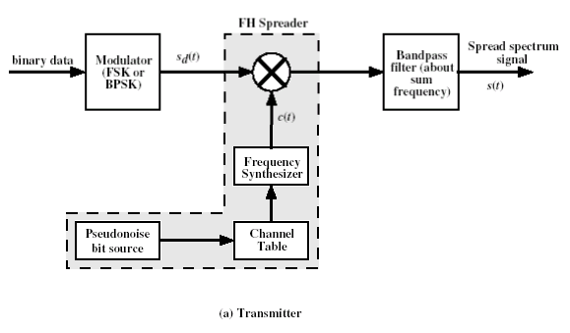
Frequency Hoping Spread
Spectrum (FHSS)

Slide 19
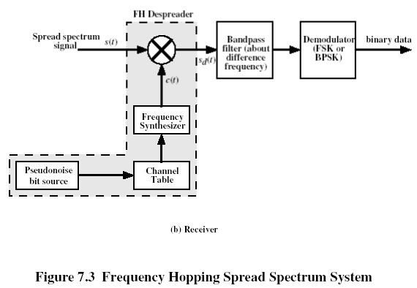
Frequency Hoping Spread
Spectrum (FHSS)

Slide 20
MFSK kullanan FHSS
MFSK işareti, FHSS taşıyıcı işaret ile modüle edilerek, MFSK işareti her T_{c} saniyede yeni bir işarete çevrilir.
R veri oranı için;
  Bir süresi: T = 1/R saniye
  İşaret eleman süresi: T_{s} = LT saniye
T_{c} ≥ T_{s} - slow-frequency-hop spread spectrum
T_{c} < T_{s} - fast-frequency-hop spread spectrum

Slide 21
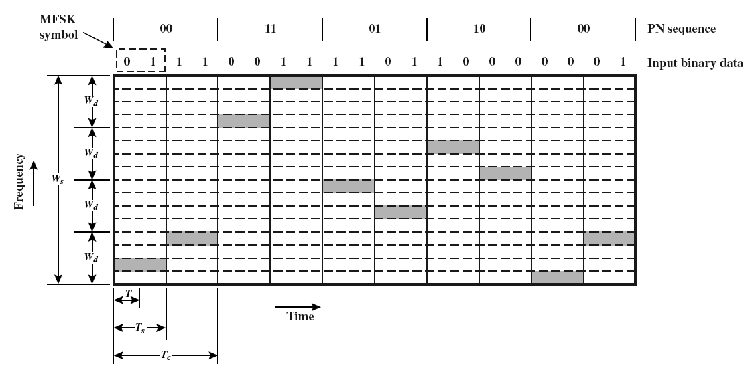
Slow Frequency Hop
MFSK için M=4
  Wd=M*fd
lMFSK ve FHSS
birlikte kullanılırsa;
k=2 (PN dizisinin her iki bitinde bir frekans aralığı değişiyor)
Herbiri Wd genişliğinde
2k=4 farklı kanal
FHSS bantgenişliği
Ws=2kWd
Tc=2Ts=4T

Slide 22
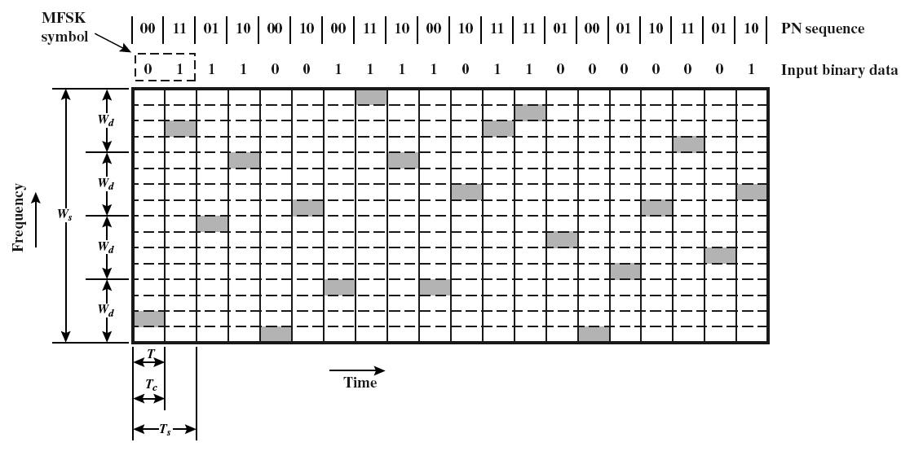
Fast Frequency Hop

Slide 23
FHSS Performans İncelemesi
Çok sayıda frekans kullanılır.
Jamming’e oldukça dayanıklı bir sistemdir.
  Jammer bütün frekanslarda bozma yapmalı
  Eğer jammer’ın gücünün sabit olduğu kabul edilirse, frekans başına düşen jammer gücü düşer ve işaret bozulur.

Slide 24
Direct Sequence Spread Spectrum (DSSS)
Each bit in original signal is represented by multiple bits in the transmitted signal
Spreading code spreads signal across a wider frequency band
  Spread is in direct proportion to number of bits used
One technique combines digital information stream with the spreading code bit stream using exclusive-OR (Figure 7.6)

Slide 25
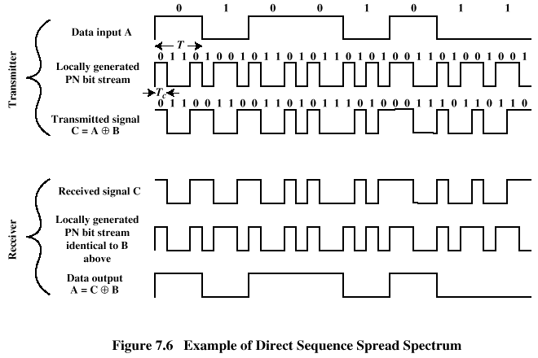
Direct Sequence Spread Spectrum (DSSS)

Slide 26
DSSS Using BPSK
Multiply BPSK signal,
  s_{d}(t) = A d(t) cos(2π f_{c}t)
by c(t) [takes values +1, -1] to get
  s(t) = A d(t)c(t) cos(2π f_{c}t)
    A = amplitude of signal
    f_{c} = carrier frequency
    d(t) = discrete function [+1, -1]
At receiver, incoming signal multiplied by c(t)
  Since, c(t) x c(t) = 1, incoming signal is recovered

Slide 27
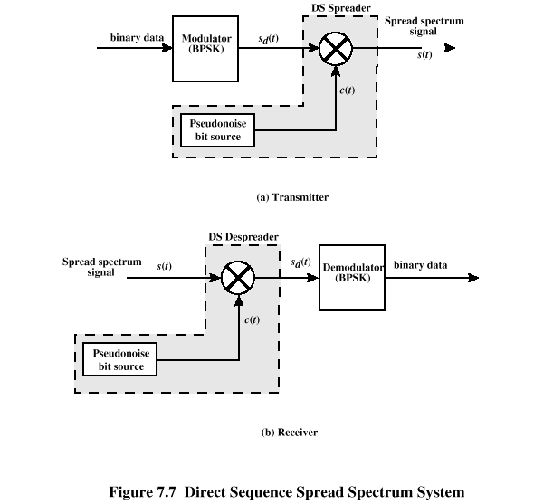
DSSS Using BPSK

Slide 28
Code-Division Multiple Access (CDMA)
Basic Principles of CDMA
  D = rate of data signal
  Break each bit into k chips
    Chips are a user-specific fixed pattern
  Chip data rate of new channel = kD

Slide 29
CDMA Example
If k=6 and code is a sequence of 1s and -1s
  For a ‘1’ bit, A sends code as chip pattern
    <c1, c2, c3, c4, c5, c6>
  For a ‘0’ bit, A sends complement of code
    <-c1, -c2, -c3, -c4, -c5, -c6>
Receiver knows sender’s code and performs electronic decode function
    <d1, d2, d3, d4, d5, d6> = received chip pattern
    <c1, c2, c3, c4, c5, c6> = sender’s code

Slide 30
CDMA Example
User A code = <1, –1, –1, 1, –1, 1>
  To send a 1 bit = <1, –1, –1, 1, –1, 1>
  To send a 0 bit = <–1, 1, 1, –1, 1, –1>
User B code = <1, 1, –1, – 1, 1, 1>
  To send a 1 bit = <1, 1, –1, –1, 1, 1>
Receiver receiving with A’s code
  (A’s code) x (received chip pattern)
    User A ‘1’ bit: 6 -> 1
    User A ‘0’ bit: -6 -> 0
    User B ‘1’ bit: 0 -> unwanted signal ignored

Slide 31
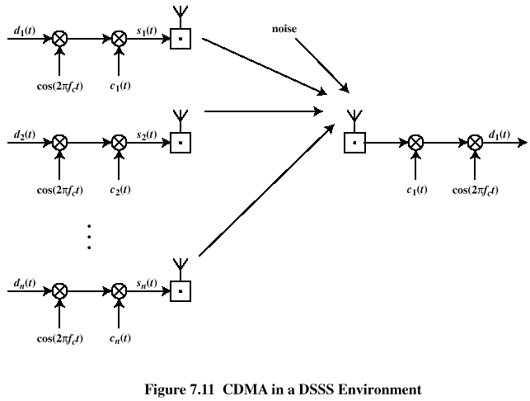
CDMA for Direct Sequence Spread Spectrum

Slide 32
Categories of Spreading Sequences
Spreading Sequence Categories
  PN sequences
  Orthogonal codes
For FHSS systems
  PN sequences most common
For DSSS systems not employing CDMA
  PN sequences most common
For DSSS CDMA systems
  PN sequences
  Orthogonal codes

Slide 33
PN Sequences
PN generator produces periodic sequence that appears to be random
PN Sequences
  Generated by an algorithm using initial seed
  Sequence isn’t statistically random but will pass many test of randomness
  Sequences referred to as pseudorandom numbers or pseudonoise sequences
  Unless algorithm and seed are known, the sequence is impractical to predict

Slide 34
Important PN Properties
Randomness
  Uniform distribution
    Balance property
    Run property
  Independence
  Correlation property
Unpredictability

Slide 35
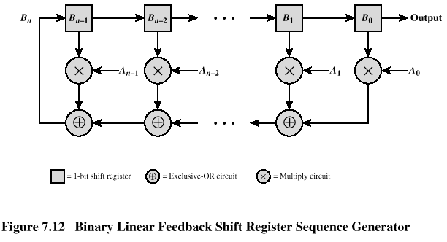
Linear Feedback Shift Register Implementation

Slide 36
Properties of M-Sequences
Property 1:
  Has 2^{n-1} ones and 2^{n-1}-1 zeros
Property 2:
  For a window of length n slid along output for N (=2^{n-1}) shifts, each n-tuple appears once, except for the all zeros sequence
Property 3:
  Sequence contains one run of ones, length n
  One run of zeros, length n-1
  One run of ones and one run of zeros, length n-2
  Two runs of ones and two runs of zeros, length n-3
  2^{n-3} runs of ones and 2^{n-3} runs of zeros, length 1

Slide 37
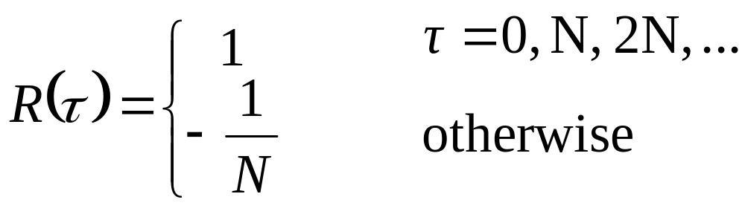
Properties of M-Sequences
Property 4:
  The periodic autocorrelation of a ±1 m-sequence is

Slide 38
Definitions
Correlation
  The concept of determining how much similarity one set of data has with another
  Range between –1 and 1
    1 The second sequence matches the first sequence
    0 There is no relation at all between the two sequences
    -1 The two sequences are mirror images
Cross correlation
  The comparison between two sequences from different sources rather than a shifted copy of a sequence with itself

Slide 39
Advantages of Cross Correlation
The cross correlation between an m-sequence and noise is low
  This property is useful to the receiver in filtering out noise
The cross correlation between two different m-sequences is low
  This property is useful for CDMA applications
  Enables a receiver to discriminate among spread spectrum signals generated by different m-sequences

Slide 40
Gold Sequences
Gold sequences constructed by the XOR of two m-sequences with the same clocking
Codes have well-defined cross correlation properties
Only simple circuitry needed to generate large number of unique codes
In following example (Figure 7.16a) two shift registers generate the two m-sequences and these are then bitwise XORed

Slide 41
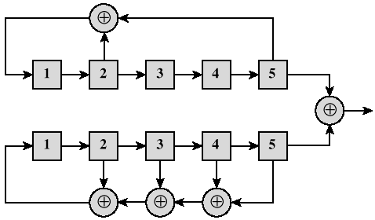
Gold Sequences

Slide 42
Orthogonal Codes
Orthogonal codes
  All pairwise cross correlations are zero
  Fixed- and variable-length codes used in CDMA systems
  For CDMA application, each mobile user uses one sequence in the set as a spreading code
    Provides zero cross correlation among all users
Types
  Welsh codes
  Variable-Length Orthogonal codes

Slide 43
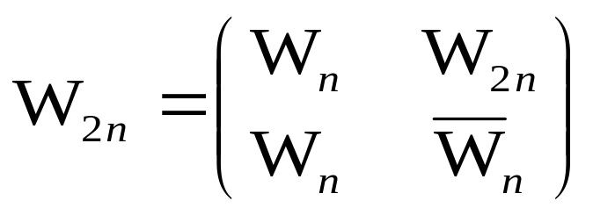
Walsh Codes
Set of Walsh codes of length n consists of the n rows of an n ´ n Walsh matrix:
  W₁ = (0)
    n = dimension of the matrix
  Every row is orthogonal to every other row and to the logical not of every other row
  Requires tight synchronization
    Cross correlation between different shifts of Walsh sequences is not zero

Slide 44
Typical Multiple Spreading Approach
Spread data rate by an orthogonal code (channelization code)
  Provides mutual orthogonality among all users in the same cell
Further spread result by a PN sequence (scrambling code)
  Provides mutual randomness (low cross correlation) between users in different cells

